Slide 1
Manejo Integral
de la Paciente Obstétrica con
Covid-19
Dr. Luis Alberto Ramírez Palacios
Dirección de Prestaciones Médicas
Unidad de Atención Médica
Coordinación de Atención Integral en Segundo Nivel

Slide 2
Evolución Histórica
2002- 2003
SARS CoV
2009 Gripe Influenza A H1N1
2013 MERS CoV
En 2019- 31/Dic(2019)
Hubei
11/Feb/(2020)
OMS
22/Feb/(2020)
SARS-CoV-2
Features, Evaluation and Treatment Coronavirus (COVID-19) StatPearls Publishing; 2020 March

Slide 3
Mecanismos cruzados
SARS-CoV-2
SARS CoV
2013 MERS CoV
Features, Evaluation and Treatment Coronavirus (COVID-19) StatPearls Publishing; 2020 March

Slide 4
Taxonomía viral
Virus ARN de cadena positiva (Glicoproteínas en pico)
Cuatro géneros de CoV:
Alfa/Beta Delta/ Gama
Orthocoronavirinae de la familia Coronaviridae (orden Nidovirales)
Features, Evaluation and Treatment Coronavirus (COVID-19) StatPearls Publishing; 2020 March

Slide 5
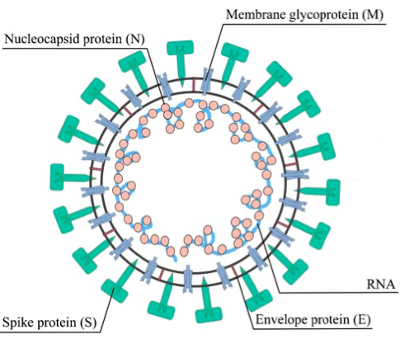
Virulencia
Los mecanismos de fisiopatología y virulencia del SARS-CoV-2
Proteínas estructurales
Proteínas no estructurales
Bloquean la respuesta inmune
Ensamble y liberación viral
Features, Evaluation and Treatment Coronavirus (COVID-19) StatPearls Publishing; 2020 March

Slide 6
Características de importancia clínica
SARS-CoV-2 pertenece a la categoría betaCoVs
Enfermedades respiratorias, entéricas, hepáticas y neurológicas.
Tiene forma redonda o elíptica y a
menudo pleomórfica, y un diámetro de aproximadamente 60-140 nm.
7 Variantes de CoV en Humanos
El 2 % de la población es portador
Sensible a los rayos ultravioleta y al calor
Inactivados efectivamente por solventes lipídicos: éter (75%), etanol, desinfectante que contiene cloro, ácido peroxiacético y cloroformo
Features, Evaluation and Treatment Coronavirus (COVID-19) StatPearls Publishing; 2020 March

Slide 7
Cambios anatómicos y fisiológicos en el embarazo
Útero: Pelvis 12 SDG, Cicatriz umbilical 20 SDG y Reborde costal 34 SDG.
Cardiovascular: Aumento del VP 50 %, Vol. Latido, FC, GC. Disminución TO2, PAS y Anemia dilucional.
Pulmonares: Aumento de la FR, Vol. Minuto, edema mucoso y laríngeo. Disminución VR y CFR.
Misceláneos: Aumento de TFG 60 %, excreción de bicarbonato, fibrinógeno y dímero D.
Physiological changes in pregnancy Cardiovasc J 2016 Mar-Apr; 27(2): 89–94.

Slide 8

Primer trimestre
Segundo trimestre
Tercer trimestre
Labor
Posparto 24 h
Posparto 4- 12 sem
50
60
70
80
90
100
5
10
15
20
Frecuencia cardiaca lx´
Leucocitos 10⁹/l

Slide 9
Primer trimestre
Segundo trimestre
Tercer trimestre
Labor
Posparto 24 h
Posparto 4- 12 sem
5
10
15
20
25
20
25
30
35
40
Frecuencia respiratoria rx´
PaCO2 mmHg

Slide 10
Fisiopatología
Hipoperfusión tisular
Coagulación Microcirculación
Disfunción orgánica
Vasodilatación
Hypotensión
Permeabilidad Capilar
Infección
Tormenta de Citoquinas
Inflamación
Activación Endotelial
Coagulación
Dism Vol. Intravascular/ ARDS
Permeabilidad Capilar
Activación de la coagulación
Edema agudo pulmonar no cardiogenico (ARDS)
Fuga Capilar
Features, Evaluation and Treatment Coronavirus (COVID-19) StatPearls Publishing; 2020 March

Slide 11
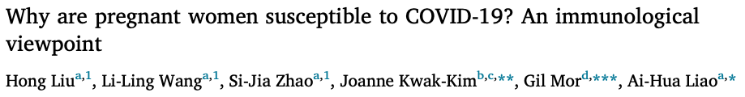
IL- 1 IL-6 IL- 12 INF gamma IP10 MCP
Implantación y Placentación embrión
Crecimiento fetal
Parto
Tormenta de Citoquinas, Inflamación Vs Sistema inmunológico

Slide 12
Fenotipos clínicos
Fenotipo | 1 | 2 | 3 | 4 | 5
Cuadro clínico | Fiebre con o sin sintomas respiratorios sin hipoxemia Rx normal | Fiebre, Hipoxemia, Condensación en radiografía | Hipoxemia, Fiebre, Consolidaciónes múltiples. Responde a O2 de alto flujo (SpO2> 92 %) | Pre SIRA VM: para mejoría de P/F | SIRA H: 35-75 años SpO2: 35-40 %
Procedimiento | Frotis NF si cumple criterio | Ingresar puede mejorar o deteriorar rapidamente | Ingresa a Terapia Intermedia | Ingresa a Unidad de Terapia Intermedia | Eco: Sx intersticial con líneas B, Sliding conservado. Intubación de emergencia.
Sporte Vital | Tratamiento sintomático | Tratamiento sintomático, SpO2< 92 %, FR> 30 rpm | Metas: SpO2 92-96 % (88-92 % si hay EPOC) (Fenotipo 4) | Metas: SpO2 92-96 % (88-92 % si hay EPOC) Peep: 10 cmH2O (Fenotipo 5) | Metas: SpO2 92-96 % (88-92 % si hay EPOC) DP < 12 P plateu: < 30
Features, Evaluation and Treatment Coronavirus (COVID-19) StatPearls Publishing; 2020 March

Slide 13
Sistema de coagulación
Embarazo
Sistema de coagulación
Fibrinógeno, Factores VII, VIII y Von Willebrand, Complejo trombina- Antitrombina.
Proteína C y S
Agregación plaquetaria y Prostaciclina.
Adenilatociclasa y AMPc
Inhibidor del activador del plasminógeno tisular.
Coagulation in pregnancy Best Practice & Research Clinical Obstetrics & Gynaecology Volume 24, Issue 3 June 2010.

Slide 14

Actividad de la Oxido nítrico sintetasa
Óxido nítrico + Factor tisular
C3a C5a
Activación de plaquetas
Activación de Factor tisular
Coronavirus disease 2019 (COVID-19): A literature review. Journal of Infection and Public Health 13 (2020)

Slide 15

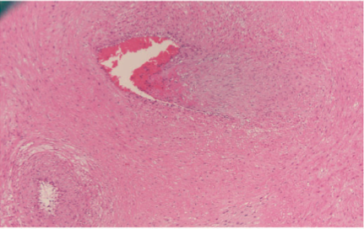
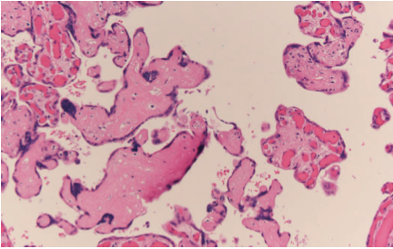
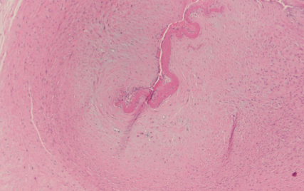

Vellosidades a vasculares, Trombosis y mala perfusión.
Depósito intramural de fibrina
Placa coriónica mala perfusión fetal.

Slide 16



La presencia de ARN del SARS-CoV-2 en el sincitiotrofoblasto significa la presencia del virus en el lado fetal
https://doi.org/10.1016/j.ajogmf.2020.100145

Slide 17
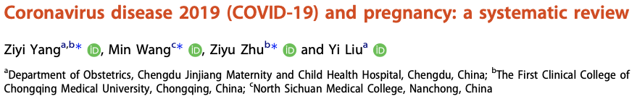

Partos vaginales 9
Cesárea 89
Fiebre 87.5 %
Tos seca 53 %
Fatiga 22.5 %
Diarrea 8.8 %
Disnea 11.3 %
Dolor torácico 7.5 %
Mialgias 16.3 %
Resultados neonatales:
Muerte neonatal 1.2 %
Nacimiento pretermino 2.3 %
Bajo peso 5.3 %
Asfixia neonatal 1.2 %
Evidencia de infección fetal/Neonatal:
IgG e IgM (n=2)
Igg alta e IgM normal: (n=3)
Isopado RT PCR + (n=2)

Slide 18
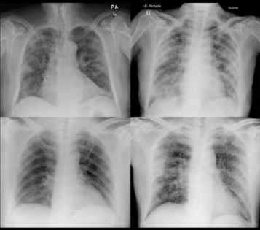
Radiología:
Radiografía de Tórax
Consolidaciones basales bilaterales
Ausencia de derrame pleural
Features, Evaluation and Treatment Coronavirus (COVID-19) StatPearls Publishing; 2020 March

Slide 19
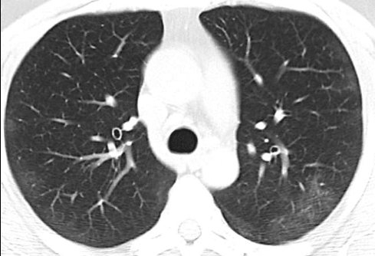
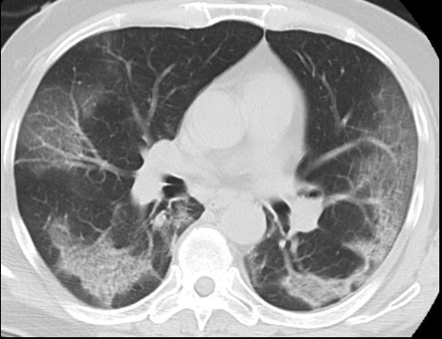
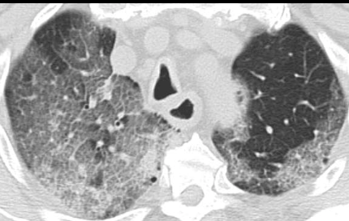
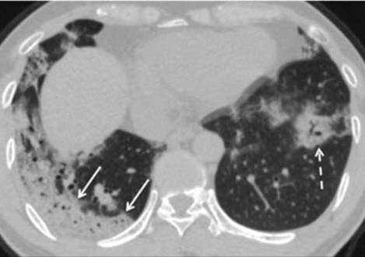
Tomografía
Sensibilidad de RT-PCR es 60-70% tomografía con un PCR negativo.
Mas sensible y específica que la radiografía.
Consolidación en patrón en pavimento
Vidrio Deslustrado periférico / subpleural
Features, Evaluation and Treatment Coronavirus (COVID-19) StatPearls Publishing; 2020 March

Slide 20
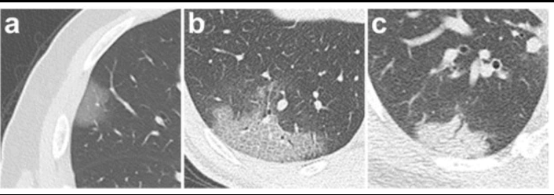
Paciente Crítica con infección
COVID-19
Tomografía:
Etapa temprana. (0-4 días): Opacidad en vidrio deslustrado.
Etapa progresiva (5-8 días): Aumento de la extensión y focos de pavimentado loco y consolidación
Etapa máxima (9-13 días): Aumento de la extensión y consolidación
Etapa de absorción (≥14 días): resolución gradual de opacidades
Features, Evaluation and Treatment Coronavirus (COVID-19) StatPearls Publishing; 2020 March

Slide 21
Sospecha/Probable/Confirmado COVID19
Paciente embarazada
Aislar en un cuarto (Presión negativa)
Use el EPP durante procedimientos generadores de aerosoles incluidos trabajo de parto y cesárea
Equipo médico multidisciplinario
Monitoreo continuo
Labor/ Cesárea
Sin trabajo de parto
Referencia a Hospital de 3 er nivel
Radiografía de Tórax / TAC
Paraclínicos: Pruebas de funcion hematologica, renal y hepatica
CTG continua
Ultrasonografia: Integridad fetal, líquido amoniótico y Doppler
Monitoreo continuo CTG
Después del parto:
Continúe el aislamiento en la sala de presión negativa
Sin contacto de piel a piel
Sin pinzamiento tardío del cordón umbilical Pruebe el SARS-CoV-2 en el recién nacido
Separación mantenida de la madre y el bebé
Considerar interrupción del embarazo/
Envia a UCI
Descartar SARS CoV- 2
Dar alta con 2 muestras negativas (24 h)
ISUOG Interim Guidance on Coronavirus disease 2019 (COVID-19) during pregnancy and puerperium. May 2020..

Slide 22

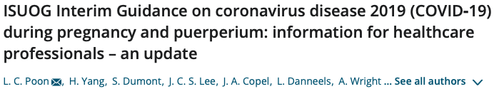
Signos vitales | Normal | Zona ligth | Zona obscura
Frecuencia respiratoria | 11-19 rpm | 20-24 rpm | < 10 rpm > 25 rpm
SpO2 | 96-100 % |  | < 95 %
Temperatura | 36- 37.4 C | 35.1- 35.9 C 37.5- 37.9 C | < 35 C > 38 C
FC materna | 60- 99 lpm | 50- 59 lpm 100- 119 lpm | <49 lpm > 120 lpm
PAS | 100- 139 mmHg | 90-99 mmHg 140-159 mmHg | <89 mmHg > 160 mmHg
PAD | 50- 89 mmHg | 40- 49 mmHg 90- 99 mmHg | <39 mmHg > 100 mmHg
Estado neurológico | A. Alerta |  | V: Voz P: Dolor U: Sin respuesta
1. leve
Repita observaciones después de 30 y antes de 60 minutos.
2. Leve y 1 gris obscuro
Llame al Obstetra Repita observaciones cada de 30 minutos.
> 2 leves y 1 gris osbcuro
Llame al obstetra inmediatamente Repita observaciones cada 15 min y monitorizacion continua.

Slide 23
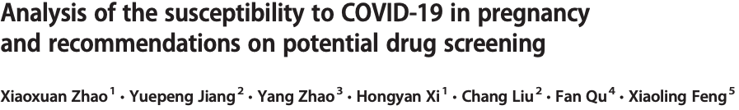
Cloroquina | Lopinavir/Ritonavir | Interferón 1
Clase: C FDA | Clase C FDA | Clase C FDA

Slide 24
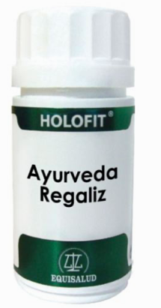
Metformina | Simvastatina/Lobastatina | Glicirricina
Clase: B FDA | Clase X FDA | No clasificado FDA

Slide 25
Síntomas leves (Hospital)
Vitamin C 500mg
Zinc 75-100 mg/dia
Quercetin 500-1000 mg/dia
Melatonina 6-12 mg por la noche
Vitamina D 1000- 4000 u/día .
Enoxaparina 40- 60 mg SC cada 24 h
Oxigenoterapia: 2 litros por min y < 6 lts.
(Dispersión de aerosol)
Evitar MNB
Ventilación No Invasiva
Features, Evaluation and Treatment Coronavirus (COVID-19)
StatPearls Publishing; 2020 March

Slide 26
Hidroxicloroquina 400 mg/día y 200 mg/día x 4 días
Cloroquina 500 mg/día x 5 días
Vitamina C 2 g IV C/6 h
Tiamina 200 IV o VO C/12 h
Azitromicina 500 mg y posterior 250 mg VO cada 24 hrs
Melatonina 6- 12 mg/día
Zn+ 75- 100 mg/día
Mg 2g IV (2- 2.4 mmol/l)
Enoxaparina 1- 2 mg SC C/12 h
O
rTPA 25 mg IV (2 h) y 25 mg (22 h)
Features, Evaluation and Treatment Coronavirus (COVID-19) StatPearls Publishing; 2020 March

Slide 27
Estrategias complementarias y de soporte orgánico
Restricción hídrica
Noradrenalina temprana en Hipotensión
Atorvastatina 40-80 mg/día (fenotipo ARDS)
Tocilizumab
Antibioticoterapia.
Ventilación en prono 16 h/día
Esteroides
Etapa temprana (No)
6- 8 vo día. Hidrocortisona 50 mg Iv cada 6 h por 4 días.
Metilprednisolona 200- 500 mg cada 12 hrs
Cada 24 hrs:PCT, CRP, IL-6, BNP, troponinas, ferritina, relación neutrófilos-linfocitos, dímero D y Mg.
Vitamina C: Pseudoglucemia
Hidrocloroquina/ Cloroquina y Azitromicina: EKG (Intervalo QT y Niveles de Mg
Sistemas Críticos Monitoreo:
Features, Evaluation and Treatment Coronavirus (COVID-19) StatPearls Publishing; 2020 March

Slide 28
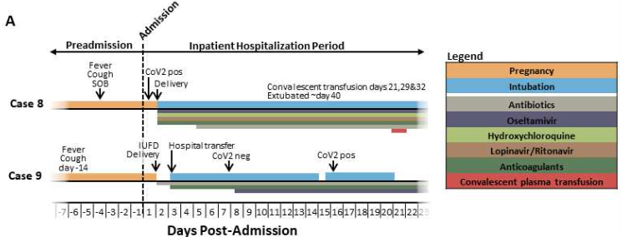

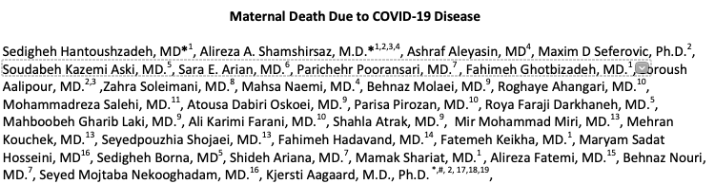
Pronóstico materno

Slide 29
Conclusiones:
Las embarazadas son un grupo que ameritan atención especial.
2. Los cambios fisiológicos y la etapa gestacional deberán ser tomados en cuenta para ajustar el tratamiento oportunamente.
3. No existe un tratamiento efectivo en la actualidad.
4. La mortalidad materna puede incrementarse durante la pandemia SARS CoV-2. Por lo que se debe implementar un tratamiento multidisciplinario.

Slide 30
Contacto:
utiluis@gmail.com

